Slide 1


Kaggle Santander Bank Customer Satisfaction
02

Slide 2
00-00 프로젝트 로드맵
머신러닝 세미프로젝트 로드맵 구성
마감 및 프로젝트 일정이 촉박하여 조원별 업무 및 작업을 배분하여 프로젝트 진행
주제별로 차례대로 진행하였으며, 수업 시간의 모델 성능을 타겟으로 고도화 작업에 집중
< Semi-Project 추진 일정 (11월 18일 ~ 12월 15일) >
구 분 | D4 | D8 | D12 | D16 | D20
프로젝트 전략 및 계획 수립
조원별 업무 배분 및 업무 범위 명확화
주제별 데이터셋 파악, 전처리 과정 진행
주제 1 : Kaggle 산탄데르 은행 고객 만족 분석
주제 2 : Kaggle 신용카드 사기 검출
주제 3 : UCI 감성 리뷰 분석 및 문서 유사도 분석
주제 4 : Kaggle Mercari 가격 예측
모델 학습 및 성능 고도화
리포트 작성 및 발표자료 준비

Slide 3
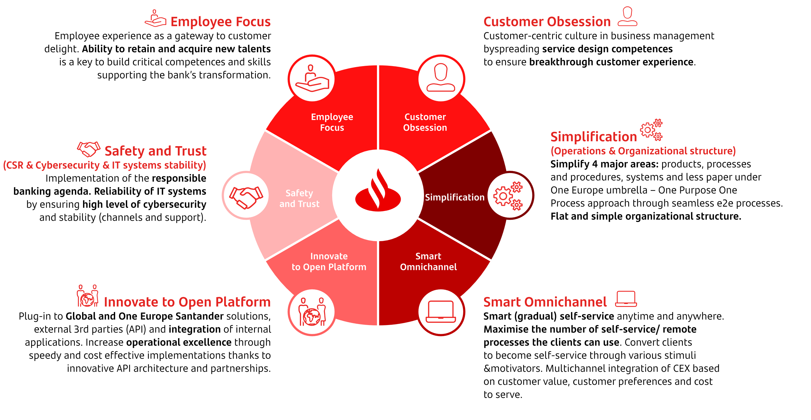
02-1 프로젝트 배경 및 목표
불만족 고객 조기 파악 및 맞춤형 서비스 제공
고객 만족을 전략적 핵심 지표로 설정
(데이터 기반 접근) 머신러닝을 통해 어떤 특성이 불만족을 유발하는지 파악
NPS 기반 고객 경혐 혁신
충성 고객 확대, 디지털 전환 가속화, 글로벌 다각화
[ 그림 2.1 산탄데르 은행 고객 만족 중심 경영 전략 ]

Slide 4
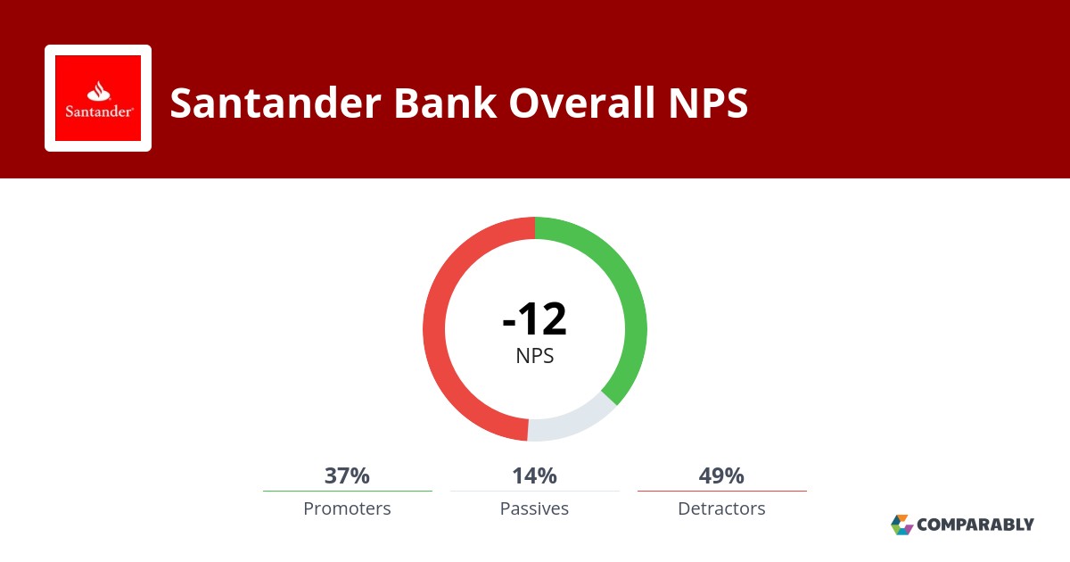
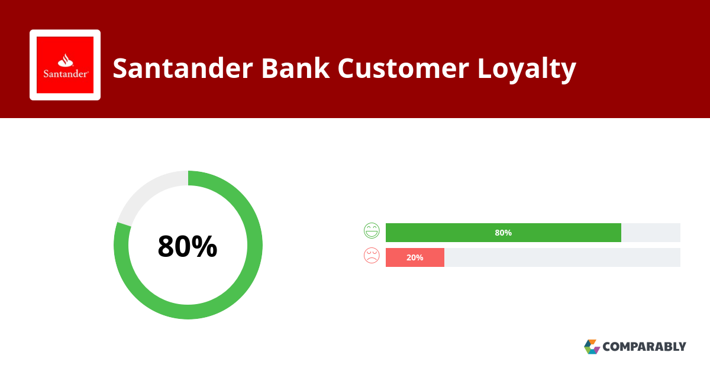
02-2 NPS 개요
NPS(Net Promoter Score)
고객 추천 의향 지표
(계산) 추천 고객 비율 - 비추천 고객 비율
(금융업계 활용) 충성도 및 장기 수익성 예측
전략적 지표(NPS)와 데이터 기반 머신러닝 에측을 결합하여, 고객 충성도와 불만족 관리 집중
[ 그림 2.2 산탄데르 은행 NPS 성과 지표 (24' - 25') ]

Slide 5
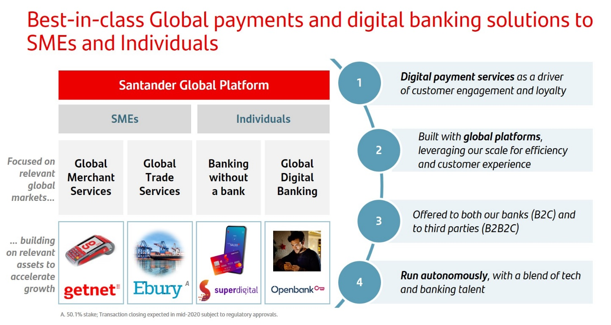
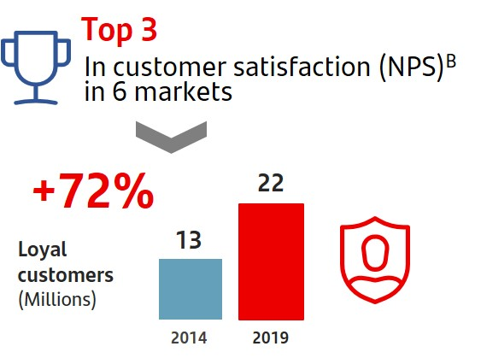
02-3 현황 분석 및 전략 설정 배경
2016년도 업계 현황 및 배경
08’ 금융위기 이후 은행들은 신뢰회복과 건전성 강화에 집중
디지털 뱅킹 확산, 고객 경험 경쟁 심화, 규제 강화 ▶ 충성 고객 확대, 디지털 전환 가속화
“산탄데르가 고객 경험을 혁신하고 NPS 개선을 위해, 어떤 요인이 만족도에 영향을 주는지 데이터 분석을 통해 규명
[ 그림 2.3 산탄데르 은행 디지털 전환 및 고객중심 경영 만족도 NPS 조사 (2019) ]
자료 : NPS – Customer Satisfaction by Stiga / Deloitte

Slide 6
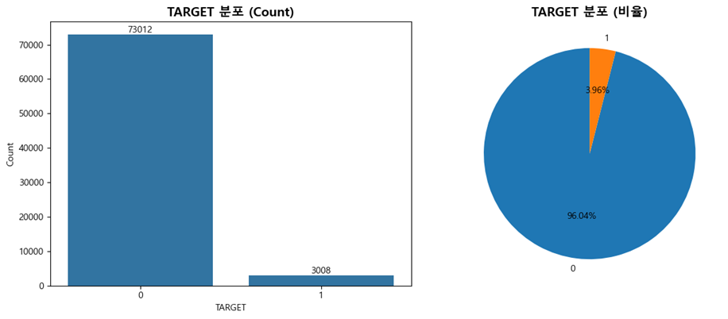
02-4 데이터 설명 및 주요 피처 분석(1)
데이터셋 및 불균형 문제
데이터셋 : 약 7만 6천여명 고객과 371개 변수 (0 : 만족, 1 : 불만족)
모든 변수명이 개인정보 보호를 위해 암호화 되어있음
불만족 고객은 소수(약 4%)로 데이터 불균형 존재
(피처명) ID : 고객 고유 식별 번호, var3 : 고객 나이 또는 계좌개설 후 경과 개월수, var15 : 고객 연령대
var3 중 -99999 는 명시적 결측치
[ 그림 2.4 산탄데르 데이터셋 TARGET(레이블) 분포 시각화 ]

Slide 7
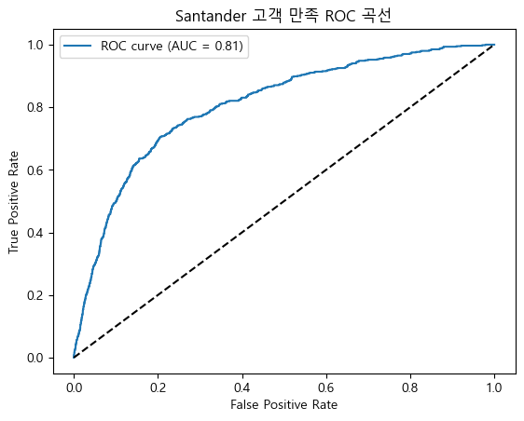
02-4 데이터 설명 및 주요 피처 분석(2)
불균형 데이터셋 에서의 ROC-AUC
극심한 불균형 데이터셋에서의 정확도(Accuracy)의 한계점 존재
모델의 분류 성능을 시각적으로 확인
X축 : (FPR) 실제 만족 고객인데 불만족으로 잘못 분류한 비율
Y축 : (TPR) 실제 불만족 고객을 올바르게 분류한 비율
AUC : ROC 곡선 아래 면적 → 1.0에 가까울수록 완벽한 분류, 0.5에 가까울수록 랜덤 추측
모델 자체의 내재적 변별 능력 평가, 비교에 유용한 지표
[ 그림 2.5 산탄데르 ROC 곡선 시각화 (트리계열 알고리즘 사용) ]

Slide 8
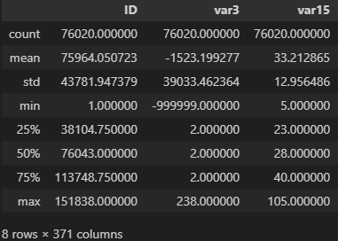
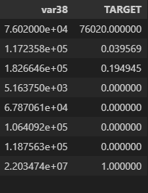
02-4 데이터 설명 및 주요 피처 분석(3)
데이터셋 describe()
각 피처들의 평균, 표준편차, 최소/최댓값 기본 통계치 출력
데이터 구조적 특성 및 모델링 전략 힌트 파악
피처명 의미가 없어 직접적 해석 불가 ▶ EDA(탐색적 데이터 분석), Feature Selection 중요
피처 분포와 스케일
결측치 및 이상치 탐지 및 클래스 불균형 확인
피처 중요도 추정 및 Feature Engineering 방향성 확인
[ 그림 2.6 로드된 산탄데르 데이터셋 데이터프레임 describe() ]

Slide 9
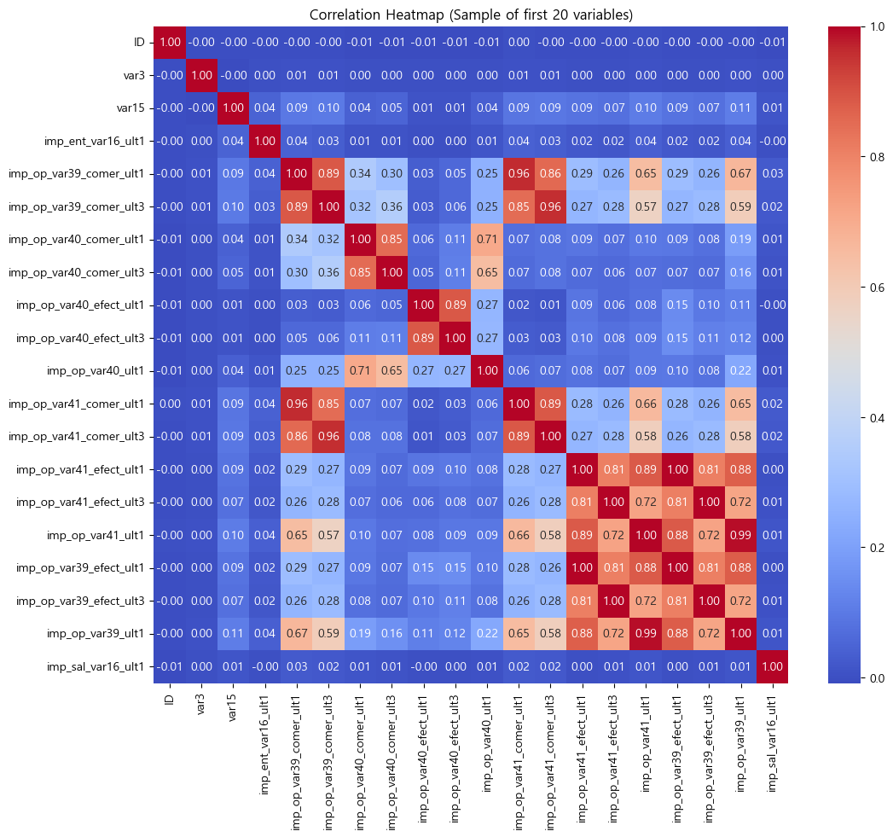
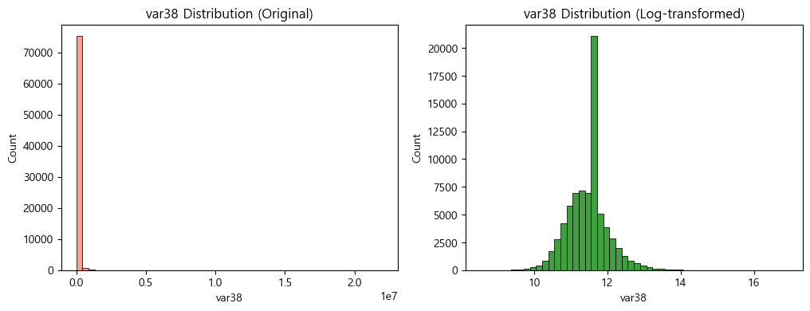
02-4 데이터 설명 및 주요 피처 분석(4)
주요 피처 분석
익명화된 피처 중 고객불만족을 가장 잘 설명하는 피처를 찾아내는 과정
해당 과정을 통해 모델 성능을 높이고, 고객 이탈을 예방
불균형 클래스 문제를 통해 Accuracy 보다 ROC-AUC 지표가 더 적합
피처중요도를 계산 및 상관관계를 계산하여 시각화 → 주요 피처들의 히스토그램 / Heatmap
[ 그림 2.7 ‘var38(자산 규모 추정)’ 히스토그램, 로그 변환 전후 비교 ]
[ 그림 2.8 일부 20개 피처들의 상관관계 Heatmap 시각화 ]

Slide 10

02-4 데이터 설명 및 주요 피처 분석(5)
주요 피처 분석을 통한 시사점
익명화된 피처 중 일부는 불만족 고객을 강하게 구분하는 경향을 보였음
상관계수가 높은 컬럼들을 삭제하여 다중공선성 문제 해결 필요
로그변환을 이용하여 데이터의 비대칭적 분포(왜도) 완화하여 이상치 영향력 감소 필요
SMOTE 또는 스케일링을 활용하여 학습 데이터 균형을 맞추되, 어떤 피처가 잘 작동하는지 확인 필요
산탄데르 은행의 실무적 인사이트 :
주요 피처를 중심으로 불만족 고객 조기 탐지
모델이 강조하는 피처들을 실제 서비스 개선지표로 활용
‘단순히 모델이 불만족 고객이라고 예측했다’가 아니라, 어떤 요인 때문에 불만족 가능성이 높은지 설명이 되어야 함
고객 이탈 예방
서비스 개선 포인트
설명 가능성 확보
맞춤형 대응 전략 수립
서비스 개선지표 활용
불만족 가능성 요인 설명

Slide 11
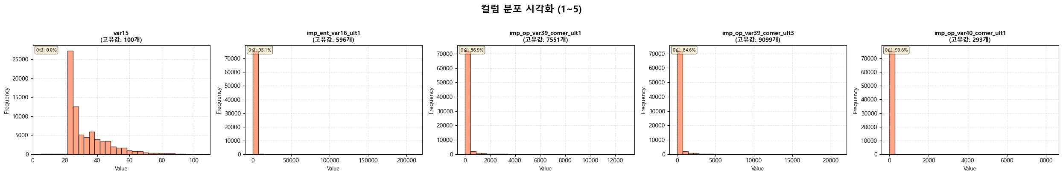
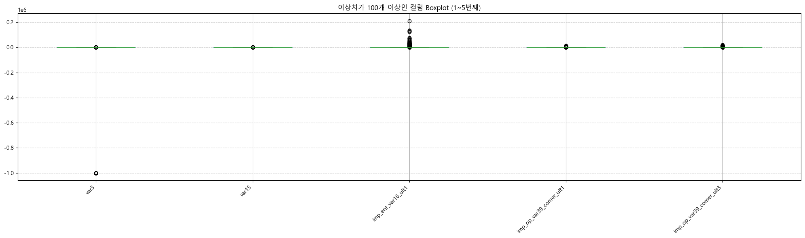
02-5 탐색적 데이터 분석(EDA)
피처들의 성격파악 및 시각화 분석
(데이터 특성 파악) 고유값 개수 확인을 통한 범주형 또는 연속형 컬럼 구분
(데이터 이상치 탐지) 전체 컬럼 분포, 이상치 분포도 시각화 ▶ 데이터 전처리 및 피처선택 전략 수립
피처 분포 시각화를 통한 고유값 확인 : 고유값이 너무 적거나 많은 컬럼 ▶ 제거 또는 변환 대상 (Feature Selection)
대부분의 피처는 비대칭적 분포를 보였으며, 일부 피처에서 매우 큰 값, 대부분이 0에 집중된 경향 관찰
[ 그림 2.8 컬럼별 분포 시각화 및 고유값 확인 ]
[ 그림 2.9 이상치가 100개 이상인 컬럼 상위 5개 boxplot 시각화 ]

Slide 12
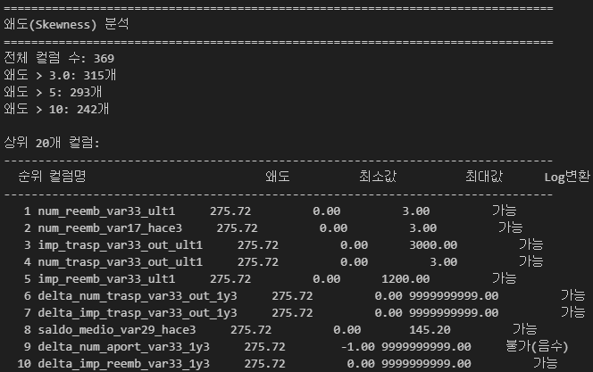
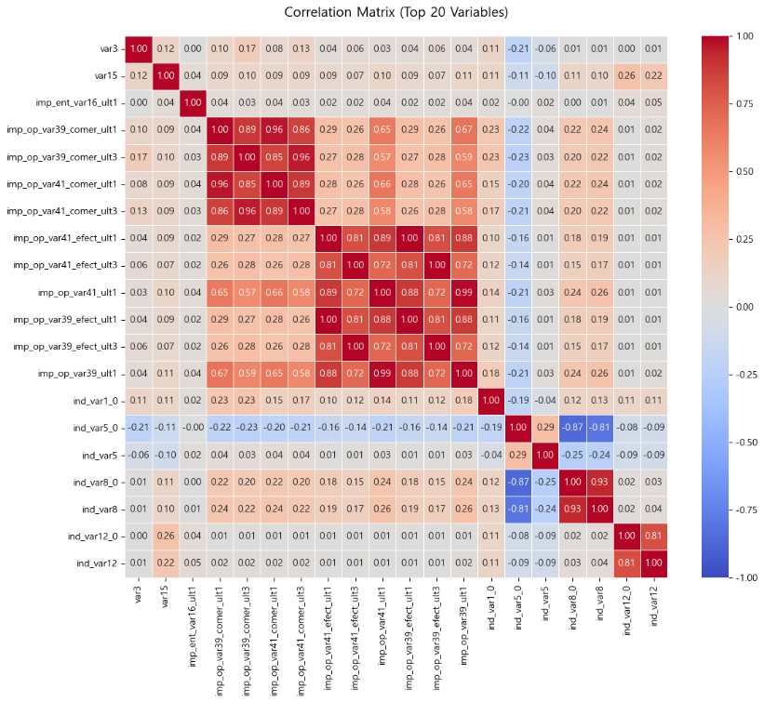
02-5 탐색적 데이터 분석(EDA)
왜도 특성 파악 및 피처간 상관관계 분석
왜도 분석을 통해 데이터 분포의 비대칭성 지표 파악 후, 로그 변환 적합 여부 판단
(피처간 상관계수 분석) 특정 피처들에서 강한 상관관계 확인 ▶ 다중공선성 존재
(다중공선성 영향) 계수 불안정성, 모델 해석력 저하, 과적합 가능성 ▶ 중복 정보 탐지
전체 데이터 중 음수 값을 가지는 컬럼은 총 31개로 확인 → 로그변환은 양수에만 적용 (다른 비선형 기법 고려)
분할 기준에 따라 변수 중요도를 선택적으로 반영하는 트리 계열 알고리즘과 달리, 선형계열 모델에는 민감한 영향
[ 그림 2.10 데이터셋 왜도 분석 및 로그변환 판단 함수 적용]
[ 그림 2.11 상위 20 피처들의 상관관계 히트맵 시각화]

Slide 13
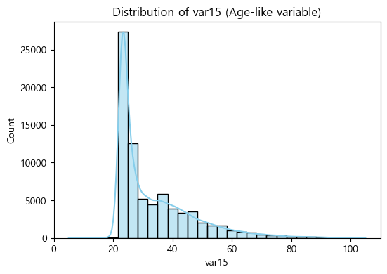
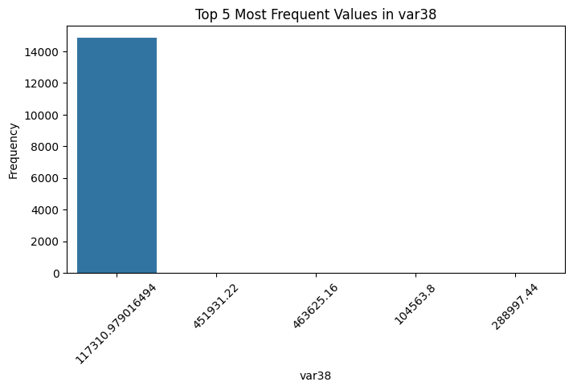
02-5 탐색적 데이터 분석(EDA)
var3 , var15, var38 발견된 문제점
var3 피처 descrie() 를 통해 최소값 -999999 결측치 확인
var15 값의 분포가 현실적인 ‘나이(Age)’ 범위에 해당, 연속형 정수로 구성 ▶ 고객 특성 설명
var38 피처의 분포 분석 결과 특정 값*에 데이터가 집중되는 패턴 확인 ▶ 결측치 대체값(placeholder) 시사
var15 나이 추정 변수에서 전체 분포는 23~40세 구간에 집중, 100세 이상 값은 총 8건으로 매우 드물게 나타나 이상치로 판단
var38 특정 값(117,310)에 데이터가 집중되는 패턴 확인. 해당값은 전체 데이터 14,868건으로 가장 높은 빈도를 보임
[ 그림 2.12 var15(나이추정) 피처의 분포 히스토그램 ]
[ 그림 2.13 var38 피처의 분포 중 특정값 데이터 집중 확인 ]

Slide 14
02-6 데이터 전처리(1)
모델 성능과 안정성 확보를 위한 단계적 전처리 진행
탐색적 데이터 분석을 통한 데이터 전처리와 피처 선택 전략 수립
(결측치 처리) 명시적 결측치를 최빈값으로 대체하여 데이터 일관성 확보
(zero 값 의미 파악 및 처리) 0 값이 지나치게 높은 비율로 나타나는 피처 제거 ⇒ 피처 220개 제거
var3 피처 -999999, 최빈값 2로 대체
zero_count_rate 통해 전체 값 중 99% 이상이 0으로 구성된 피처들은 정보량이 거의 없다고 판단하여 삭제
[ 표 2.1 전처리 전체 단계 요약 구성 ]
[ 표 2.2 var3 결측치 처리 및 0값이 99%이상인 피처 제거 함수 ]
단계 | 주요 내용
1. 데이터 정제 | 비표준 값 처리 및 결측치 치환 전략 적용
2. 피처 선택 (1) | Zero-value 비율 분석에 따른 피처 제거
3. 이상치 처리 | 이상치 탐지 및 값 보정
4. 변수 변환 | 고 왜도 변수에 대한 로그 변환 적용
5. 피처 선택 (2) | 다중공선성 해소를 위한 상관계수 기반 피처 제거
6. 인코딩/스케일링 | 필요 시 인코딩 적용 및 스케일 정규화
7. 최종 확정 | 최종 Feature 목록 확정
# var3처리 X_features['var3'] = X_features['var3'].replace(-999999, 2) X_test['var3'] = X_test['var3'].replace(-999999, 2)
def remove_zero_columns2(train_df, test_df, threshold_rate=0.99, save_report=True): summary_data = [ ] for col in train_df.columns: zero_count = (train_df[col] == 0).sum() … return clean_train_df, clean_test_df

Slide 15
02-6 데이터 전처리(2)
모델 성능과 안정성 확보를 위한 단계적 전처리 진행
다중공선성 문제 해결을 위한 피처간 상관관계 계산 ⇒ 상관계수 절대값이 0.95 이상인 피처 제거
연속형 변수 var15(나이 추정) 비정상적 큰 값, 극단값 포함 ⇒ 상한값 100으로 제한
왜도 절대값이 높은 피처들에 대한 log1p 변환 적용 ⇒ 총 71개 피처 변환 대상 선정
모델 학습 시 불필요한 복잡도 증가 및 과적합(over fitting) 유발 방지를 위해 상관계수가 높은 피처들 53개 제거 ⇒ 96개로 축소
중요도가 높고, 나이로 추정되는 var15 피처 중 100이 넘는 값들이 분포 왜곡을 발생시킬 가능성이 있음 ⇒ 현실적 범위 내 학습 유도
왜도(skewness) 절대값이 높은 변수는 모델의 결정 경계 형성을 왜곡 ⇒ 로그변환을 통한 해당 피처 분포 안정적 개선
[ 표 2.3 상관계수 높은 피처 삭제 함수 ]
[ 표 2.5 음수를 제외한 고 왜도 피처 log1p 적용 및 확인 함수 ]
def drop_highly_correlated_features(df, threshold=0.95): corr_matrix = df.corr().abs() upper = corr_matrix.where(np.triu(np.ones(corr_matrix.shape), k=1).astype(bool)) to_drop = [column for column in upper.columns if any(upper[column] > threshold)] return df.drop(columns=to_drop), to_drop
# Train에 log 변환 적용 X_reduced[valid_log_cols] = np.log1p(X_reduced[valid_log_cols]) # Test에도 동일하게 적용 X_test_reduced[valid_log_cols] = np.log1p(X_test_reduced[valid_log_cols]) print(f"\n✓ Log1p 변환 완료: {len(valid_log_cols)}개 컬럼") # 변환 후 왜도 확인 new_skewness = X_reduced[valid_log_cols].skew() print(f"\n변환 후 평균 왜도: {abs(skewness[valid_log_cols]).mean():.2f} -> {abs(new_skewness).mean():.2f}") else: print("✓ Log 변환 적용 가능한 컬럼이 없습니다.")
[ 표 2.4 var15 피처(나이 추정) 이상치 제한 함수 ]
X_features['var15'] = X_features['var15'].clip(upper=100)

Slide 16
02-6 데이터 전처리(3)
모든 피처 스케일링을 통한 정규화 작업 실시
모델 간 공정한 비교를 위한 모든 피처에 StandardScaler 적용
추가적인 인코딩 작업은 수행하지 않았음(One-Hot Encoding, Label Encoding X)
스케일링을 통해 트리계열 모델들은 변수 스케일에 민감하지 않지만, 입력값 크기 차이에 영향을 받는 회귀 모델과 공정한 비교 가능
단계적 전처리를 통한 최종 Feature Selection 요약
원본 데이터(371개 피처) 중 불필요하거나, 품질저하 유발 요소 제거
최종적 96개 핵심 피처 선정
모델 학습 효율성 향상
과적합 방지와 해석 가능성 제고 기여
[ 표 2.6 학습, 테스트데이터 StandardScaler 정규화 함수 ]
def scale_data(X_train, X_test : scaler = StandardScaler() X_train_scaled = scaler.fit_transform(X_train) X_test_scaled = scaler.transform(X_test) return X_train_scaled, X_test_scaled, scaler

Slide 17
02-7 모델링(1)
8:2 학습/검증 데이터 분할
80% 학습용 Train 데이터로 사용, 나머지 20%는 검증용 Validation 으로 사용
Cross-Validation 전략 사용
20% 검증용 데이터들은 검증용으로 사용 → 모델 선택 및 하이퍼파라미터 튜닝 활용
Stratified Kfold 기반 교차검증 사용 → 각 fold 마다 TARGET 클래스 비율, 전체 데이터와 유사하게 유지되도록 층화 설정
HyperOpt 및 GridSearchCV 에서 단일 Train/Validation 분할에 의존하지 않는 안정적 성능 평가 수행
[ 표 2.7 StratifiedKfold 기반 교차검증 사용 적용 함수]
stacking_model = StackingClassifier( estimators = [('rf', rf_clf), ('xgb', xgb_clf), ('lgbm', lgbm_clf)], final_estimator = meta_model, cv = StratifiedKFold(n_splits=5, shuffle=True, random_state=42), n_jobs = -1 )

Slide 18
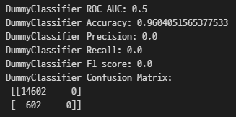
02-7 모델링(2)
베이스 라인 모델 선정 및 주요 평가지표 재선정
Scikit-learn DummyClassifier 모델 사용
아무것도 학습하지 않은 모델 성능 기준 제시 ⇨ 각 모델들로 얼마나 개선되었는지 비교
Accuracy 의 한계 확인 ▶ 주요 평가지표 재선정
ROC-AUC를 주요평가 지표로 선정
소수 클래스(불만족)를 잘 찾아내는지 확인 ⇨ Recall, F1-Score 를 보조 지표로 함께 사용
[ 그림 2.14 DummyClassifier 모델 성능 결과 Accuracy 한계점 확인]
ROC-AUC 약 0.5 수준(랜덤예측 수준)으로 실질적 분류 능력 없음
소수 클래스인 1에 대해 Recall, F1-Score는 거의 0에 가깝게 측정
불만족 고객을 사실상 찾아내지 못하는 모델 확인
Accuracy 지표의 모델 품질 판단 한계점 존재

Slide 19
02-7 모델링(3)
XGBoost, LightGBM, RandomForest, LogisticRegression
(Base 모델) XGBoost
(Tree 계열) LightGBM, RandomForest
(선형 모델) Logistic Regression
XGB ⇨ 불균형 데이터에서의 높은 성능, 정규화, 조기 종료 기능 고려
LGBM, RF ⇨ 학습 속도가 빠르고, 대용량 데이터에 적합
LR ⇨ 해석력 상승, 간단한 구현 (주요 변수 비교)
[ 표 2.8 선정된 모델별 ROC-AUC 성능 비교 ]
모델 | ROC-AUC (Validation) | 학습 시간
DummyClassifier | 0.5 | 빠름
XGBoost (default) | 0.8509 | 중간
XGBoost (tuned) | 0.8402 | 느림
LightGBM (default) | 0.8438 | 빠름
LightGBM (tuned) | 0.8452 | 중간
Rogistic Regression | 0.8051 | 빠름
RandomForest | 0.8422 | 느림

Slide 20
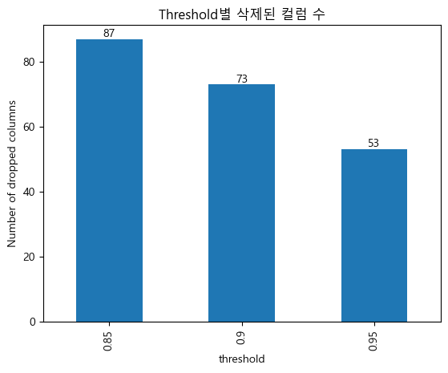
02-8 모델 평가(1)
각 모델별 주요 평가지표 및 추가 전처리 필요성 확인
var3 피처 이상치(-999999) 최빈값 2로 대체
StandardScaler 적용
모든 모델에서 Recall 및 F1-Score 값이 극도로 떨이지는 것을 확인 → 심각한 클래스 불균형
추가적인 데이터 전처리 필요
상관관계 비율 0.95 이상인 피처 삭제 (적용 예정)
행 전체가 0값(99% 이상)인 피처 삭제 (적용 예정)
[ 그림 2.15 Threshold 임계값 수치별 삭제된 컬럼 비교 시각화 ]
[ 표 2.9 첫번째 전처리 적용 후 모델별 주요 성과지표 성능 결과 ]
모델 | 데이터 전처리 적용 여부 | ROC-AUC | F1-Score | Recall
XGBoost | var3 이상치 최빈값 대체 / StandardScaler | 0.8509 | 0.2974 | 0.515
LightGBM | 위와 동일 | 0.8438 | 0.0099 | 0.005
Logistic Regression | 위와 동일 | 0.8051 | 0.0129 | 0.0066
RandomForest | 위와 동일 | 0.8422 | 0.0163 | 0.0083

Slide 21
02-8 모델 평가(2)
전처리 적용 후 주요 평가지표별 성능 변화 평가
추가적인 전처리 적용 후 모델별 성능 개선 확인
상관관계 비율이 0.95 이상인 피처 삭제
행 전체(99% 이상)가 0인 피처 삭제
XGBoost의 성능 비정상적 수치 하락 발생 (원인 분석 진행) ▶불만족 예측률이 가장 높은 LogisticRegression 모델 채택 고려
Threshold 예측 임계값 조정 후 재학습
Class weight 미적용으로 불균형 처리 없이 학습 가능성
전처리 과정에서 중요 정보 손실 가능성
[ 표 2.10 추가 전처리후 각 모델별 Recall 및 f1-score 성능 개선 확인 ]
모델 | 데이터 전처리 적용 여부 | ROC-AUC | F1-Score | Recall
XGBoost | var3 이상치 최빈값 대체 / StandardScaler / 행전체 0인 피처 삭제 / 상관계수 0.95 이상 삭제 | 0.8520 | 0.0066 | 0.0033
LightGBM | 위와 동일 | 0.8452 | 0.2870 | 0.5598
Logistic Regression | 위와 동일 | 0.8063 | 0.1617 | 0.7724
RandomForest | 위와 동일 | 0.8263 | 0.2653 | 0.3953

Slide 22
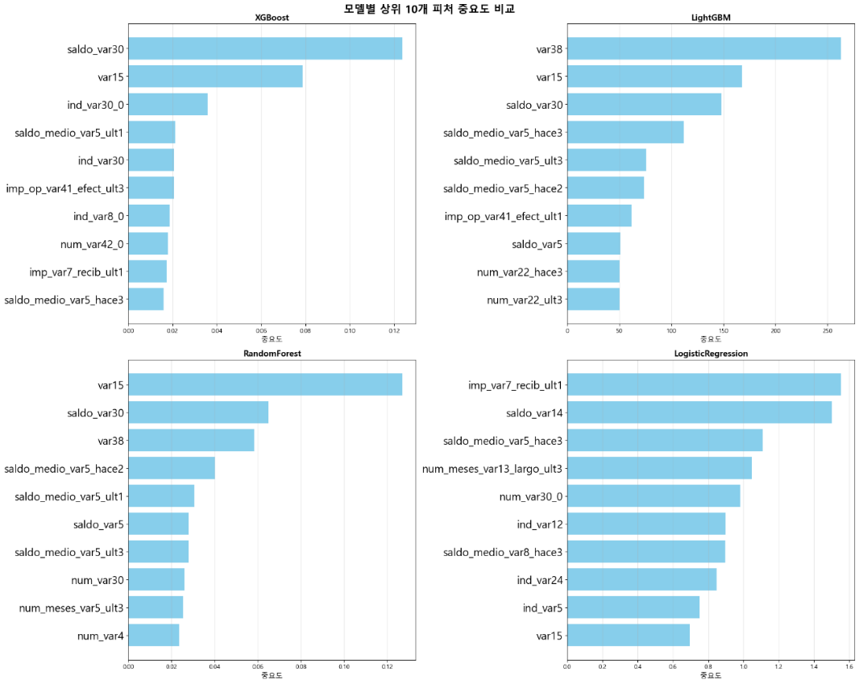
02-8 모델 평가(3)
Feature Importance
모델별 주요 특성 파악을 통해 var15, saldo_var30 핵심 피처 확인
거래 금액 중심 특성을 보여주는 LogisticRegression 선형 모델의 단순함이 장점으로 적용
트리 모델과 달리 선형 관계가 명확한 피처 선호
[ 그림 2.16 모델별 피처 중요도 상위 10개 시각화 ]
[ 표 2.11 모델 별 피처 중요도 ]
순위 | XGBoost | LightGBM | RandomForest | LogisticRegression
1 | Saldovar30 | Var38 | Var15 | Imp_var7_recib_ult1
2 | var15 | var15 | saldo_var30 | saldo_var14
3 | ind_var30_0 | saldo_var30 | var38 | Saldo_medio_var5_hace3

Slide 23
02-8 모델 평가(4)
예측 vs 실제 비교
예측한 값과 실제 값을 비교를 위해 오차행렬 분석
실제 불만족 고객(1)과 만족 고객(0) 에 대한 예측 결과 비교
예측 결과 : LightGBM 이 가장 좋은 밸런스를 가진 모델
하지만, 모델을 바로 적용해야하는 상황에서는 불만족 예측률이 가장 높은 LogisticRegression 채택 고려
오차 분석을 통한 문제점 파악
극심한 클래스 불균형 : 모델의 초기 성능(1차 평가)에서 Recall, F1-Score 수치 저하
XGBoost의 예측 임계값/과소적합 문제 : 2차평가에서 TP 2건으로 분류기 역할 상실
불균형 데이터에서 Recall 을 극대화하기 위해 예측 임계 값이 매우 낮게 설정 가능성
고객 이탈 방지 기회는 최대화하지만, 대량의 마케팅 비용 비효율(FP) 유발
[ 표 2.12 모델별 오차행렬 및 주요 지표 비교 ]
모델 | TN | FP | FN | TP | Precision | Recall | F1-Score
XGBoost | 14,599 | 3 | 600 | 2 | 40% | 0.33% | 0.66%
LightGBM | 13,193 | 1,409 | 265 | 337 | 19.31% | 55.98% | 28.70%
Logistic Regression | 13,648 | 954 | 364 | 238 | 19.96% | 39.53% | 26.49%
RandomForest | 9,913 | 4,689 | 137 | 465 | 9.03% | 77.24% | 16.08%

Slide 24
02-9 모델 해석
SHAP 분석
모델의 예측 결과를 각 피처가 얼마나 기여했는지 수치로 설명
전역적 중요 피처 재확인 및 영향력의 방향성
고객 불만족 유발 요인 집중 분석 (지역적 해석)
SHAP Force Plot 을 통해 불만족으로 예측된 고객들 특징 분석
SHAP 중요도에 따른 해당 피처의 영향력 방향성 및 비즈니스 해석
숨겨진 패턴으로 LogisticRegression의 중요피처 (Imp_var7_recib_util1)는 트리 모델에서는 상대적으로 중요도가 낮았음
선형 모델은 단순한 거래 금액과 같은 직접적 선형 관계에 집중했음을 시사
[ 표 2.13 SHAP 중요도에 따른 영향력 분석 및 비즈니스 해석 추정 ]
피처 | SHAP 중요도(순위) | 영향력의 방향성 (SHAP Value) | 비즈니스 해석 (추정)
var15 | 최상위 | 값이 낮을수록 불만족 확률을 높임 | 고객 연령이 낮거나, 계정 보유 기간이 짧은 신규/젊은 고객일수록 불만족도가 높음
saldo_var30 | 상위권 | 갚이 높거나 극히 낮을 경우 불만족 확률을 높임 | 계좌 잔액(var30관련)이 지나치게 많거나 극도로 적을 때 불만족과 관련됨
var38 | 상위권(특히 LGBM) | 값이 특정 범위에 있을 때 불만족 확률을 높임 | 익명화된 주거 또는 자산 관련 정보로, 특정 경제적 배경을 가진 고객군에서 불만족이 집중
Ind_var30_0 | 중상위 | 피처가 0일 경우 불만족 확률을 높임 | var30관련 계좌가 존재하지 않을 때 (해당 상품을 이용하지 않을 때) 불만족과 연관됨

Slide 25
02-10 결론 및 시사점
스태킹 앙상블을 통한 리더보드 최상위권 도달
RandomForest, XGBoost, LightGBM 을 베이스모델로, LogisticRegression 을 메타모델로 Stacking 앙상블 구성
Stratified K-Fold 교차검증을 적용하여 불균형 데이터 문제 완화
Threshold 변화에 따른 final Stacking 모델 불만족 고객 탐지 비율 분석
모델 기여도 계수 확인
ROC-AUC 는 최고 수준으로 모델 분류 능력을 잘 보여주었으나, F1-Score 는 낮게 나타나 Precision / Recall 간 균형 부족 확인
Recall 은 0.88로 매우 높아, 불만족 고객을 잘 탐지
[ 표 2.14 최종 스태킹 모델 Best 성능, 각 모델 기여도 및 주요지표 점수 ]
모델명 | 모델 기여도 | 주요 지표
 |  | ROC-AUC | F1-Score | Recall
RandomForest | 1.85 | 0.9300 | 0.2934 | 0.8856
XGBoost | -0.67
LightGBM | 4.81

Slide 26
02-10 결론 및 시사점
시사점 및 한계점 정리
불만족 고객을 조기에 파악해 대응할 수 있었지만, 오탐이 많으면 자원 낭비 및 고객 경험 악화 가능성이 있다는 것을 재확인
학습결과에 따른 주요 피처분석을 통해 var38(주거래 상품 잔액), var15(나이)가 가장 중요한 피처로 확인
젊은 고객층에서 불만족 비율이 상대적으로 높은 것을 확인
AUC 및 Recall 성능이 매우 우수하여 불만족 고객을 효과적으로 탐지 가능하지만, Precision 값이 낮아 오탐을 줄이는 추가적 후처리가 필요
불필요한 마케팅/관리 비용 증가, 고객경험 저하, 자원낭비 발생 가능
Precision 이 낮으면 투입대비 성과가 떨어짐 → 불필요한 지출 발생
제언
(데이터 측면) 데이터 양 부족으로 일반화 성능에 제약 존재 및 재현율 편향 발생 가능성 ▶ 빅데이터 필요
(모델 측면) 트리계열 모델 해석의 한계점 존재, 피처수에 비해 샘플수가 적어 과적합 위험 ▶ 외부데이터 경제지표, 경쟁사 정보 결합 필요
(개선 방향) 앙상블 모델에 다른 유형의 모델 중 신경망, SVM을 추가 ▶ 모델 다양성 확보
(실무 적용) 불만족 고객 예측 결과를 CRM 시스템과 연계
선제적 대응 프로세스 구축 및 고객 유지 전략 연결 가능

